Slide 1
Křesťanská sociální etika
Jabok 2021

Slide 2
1. Úvod, literatura, definice, témata, metoda, biblické a historické inspirace

Slide 3
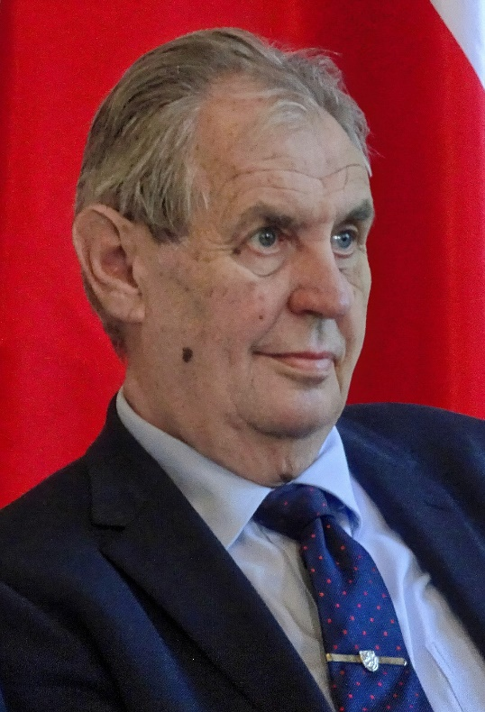
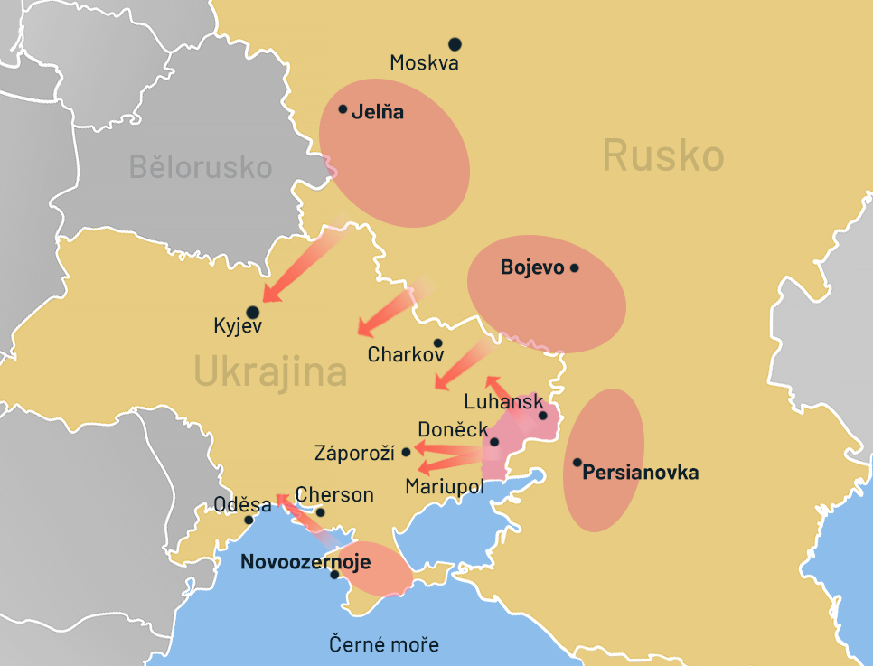
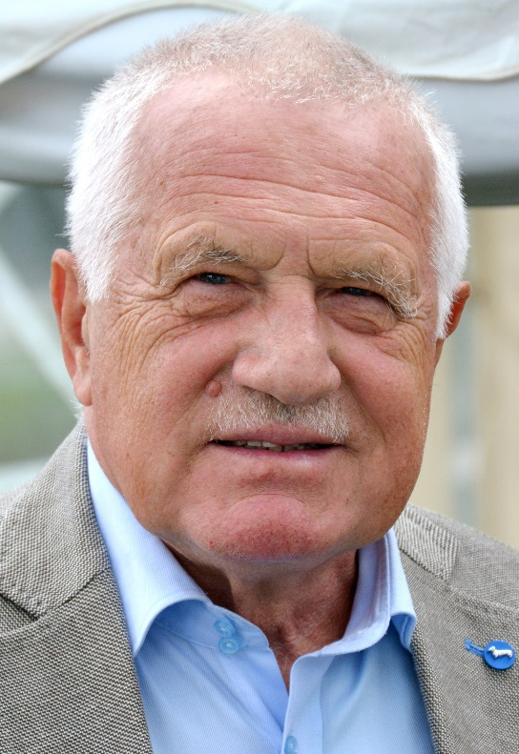
Lidé na Ukrajině se připravují na obranu země. Někteří cvičí střelbu, jiní vyrábějí maskovací sítě

Slide 4
Předmět křesťanská sociální etika
Vědecký obor – součást teologické etiky .
Stanovuje etické principy, zásady a normy, které se týkají nikoli chování jedince (= individuální etika), ale správného fungování sociálních struktur – institucí (rodina, ekonomika, politika, zákony, kultura, sociální služby atd.). V tom je rozdíl oproti etice v sociální práci (Fischer), i teologické etice pro praxi (Milfait), které se týkají především rozhodování jednotlivého sociálního pracovníka.
Jako každá teologie vychází z Bible a z tradice církve.
Těsně souvisí s filozofií, politologií, sociologií, ekonomikou.
Na Jaboku je samostatným předmětem, neboť vytváří východisko pro etické jednání v sociální politice a částečně i v sociální práci – nabízí křesťanská kritéria k utváření politických a hospodářských systémů a institucí a k chování člověka v jejich rámci. Zároveň pomáhá k pochopení složitých strukturálních vazeb v současném globalizovaném světě.

Slide 5
Strukturální hřích
2008:
  na globální ekonomické krizi nejvíce vydělali ti nejbohatší, kteří ji také zavinili. Zaplatili ji běžní plátci daní, kteří na jejím vzniku nenesli žádnou vinu.
2021:
  Bohaté státy: 16 % populace – 60 % vakcín
  Ostatní státy: 84 % populace – 40 % vakcín
Je to nespravedlivé? ANO!
  Je to trestné? NE!
Kdo za to nese odpovědnost?
  Struktura globální ekonomiky.

Slide 6
Bůh stvořil člověka, aby byl jeho obrazem, stvořil ho, aby byl obrazem Božím, jako muže a ženu je stvořil.
A Bůh jim požehnal a řekl jim: „Ploďte a množte se a naplňte zemi. Podmaňte ji a panujte nad mořskými rybami, nad nebeským ptactvem, nade vším živým, co se na zemi hýbe…“ Hospodin Bůh postavil člověka do zahrady v Edenu, aby ji obdělával a střežil. (Gn 1, 27 – 28; 2,15)
Odpovědná vláda nad zemí zahrnuje také odpovědné spravování vztahů mezi lidmi ve společnosti.

Slide 7
„Miluj svého bližního jako sám sebe!“ (Mk 12,31)
Přikázání lásky se vztahuje na všechny lidi.
Jednotlivec nemůže prokazovat lásku všem lidem. Může však ovlivňovat způsob řízení společného života.
Volby jsou základním nástrojem uskutečňování přikázání lásky ve veřejném životě.

Slide 8
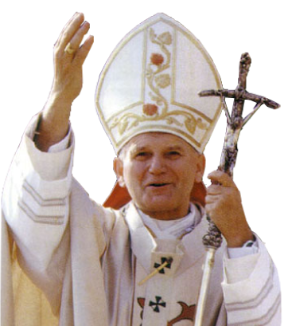
„Církev si váží systému demokracie, protože
  zajišťuje účast občanů na politickém rozhodování,
  zaručuje ovládaným možnost volit a kontrolovat své vlády
  a v případě nutnosti je pokojnou cestou vyměnit.
Nemůže proto schvalovat vytváření úzkých vůdčích skupin, které si uzurpují moc na základě svých zvláštních zájmů nebo ideologických záměrů“
Jan Pavel II., Centesimus annus, čl. 46

Slide 9
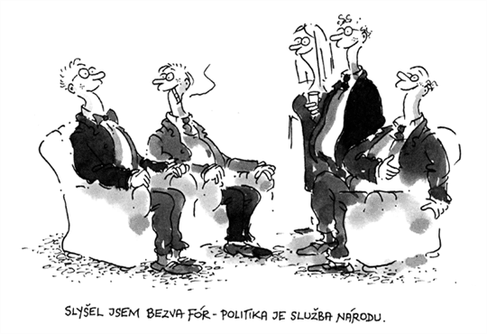
Patří etika do politiky?

Slide 10
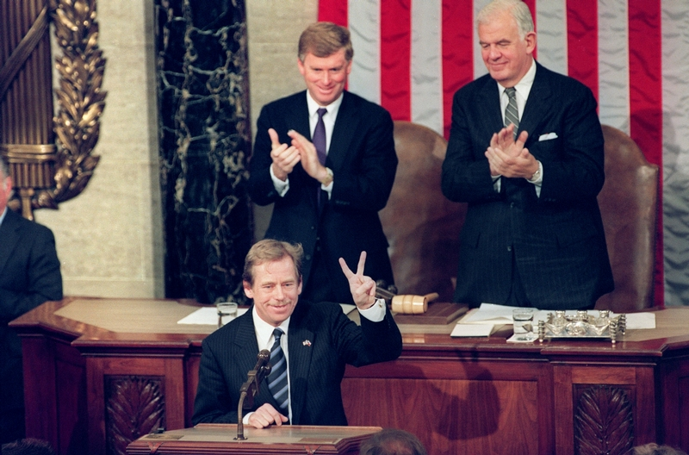

Slide 11
Projev prezidenta Václava Havla v americkém kongresu 21. 2. 1990
Zájmy osobní, sobecké, státní, národní, skupinové i - chcete-li - firemní stále ještě povážlivě převládají nad zájmy vskutku obecnými a globálními. Stále jsme ještě poplatni zhoubnému a veskrze pyšnému dojmu, že člověk je vrcholem stvoření a nikoli jen jeho součástí a že tudíž smí cokoli.
Stále ještě mnoho lidí říká, že jim nejde o sebe, ale o věc, ale přitom jim jde prokazatelně o sebe a nikoli o věc. Stále ještě ničíme planetu, která nám byla svěřena, i její okolí. Stále ještě zavíráme oči před rostoucími sociálními, civilizačními i etnicko-kulturními konflikty dnešního světa.

Slide 12
Jinými slovy: stále ještě neumíme postavit morálku nad politiku, vědu a ekonomiku. Stále ještě nejsme schopni pochopit, že jedinou skutečnou páteří všeho našeho konání - má-li být mravné - je odpovědnost.
Odpovědnost k něčemu vyššímu, než je má rodina, má země, můj podnik, můj prospěch. Odpovědnost k řádu bytí, do něhož se všechno naše konání nesmazatelně zapisuje a kde se teprve a jen spravedlivě zhodnocuje.
Tlumočníkem mezi námi a touto vyšší autoritou je to, co se tradičně nazývá lidské svědomí.

Slide 13
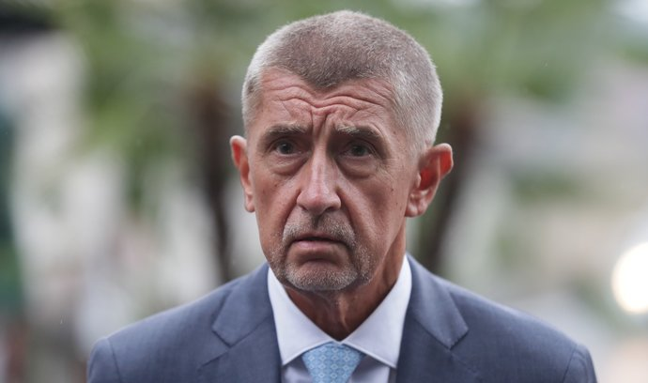
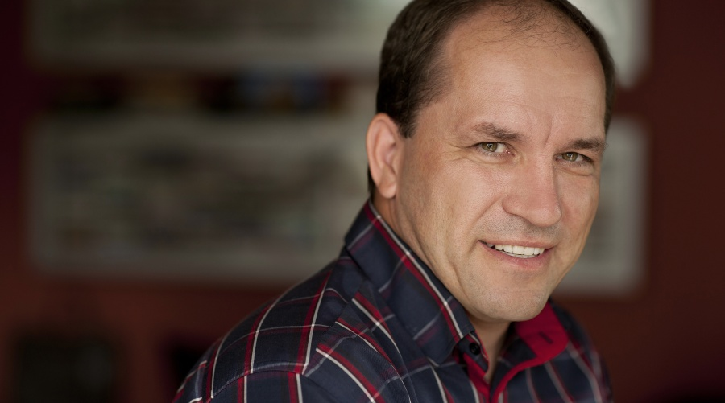
I pokud bylo počínání v kauze v souladu s právem, nebylo určitě v souladu s etickými principy, řekl předseda KDU-ČSL Marek Výborný.

Slide 14
Krize institucí
Krize (= přechodné stádium mezi dvěma fázemi; přeměna, jež spěje k rozhodnutí, rozhodující obrat, průlom, moment zřetelné nerovnováhy):
  Demokracie - redukována na vhození lístku do volební urny, přičemž o stranických preferencích rozhodují spíše mediální kampaně než svobodná a argumentačně podložená úvaha voličů
  Právního systému - rozhodující je dodržení pozitivní právní normy, ale porušování etických zásad, často do očí bijící, je soudy považováno za legitimní
  Ekonomického systému - nepřináší výsledky odpovídající „neomylným“ matematickým modelům, neboť daleko více, než se předpokládalo, podléhá nahodilým rozhodnutím různě motivovaných jednotlivců
Krize institucí, jejichž fungování je často v rozporu s přirozeným etickým cítěním, což mohou jednotlivci chápat jako ospravedlnění svého neetického jednání.

Slide 15
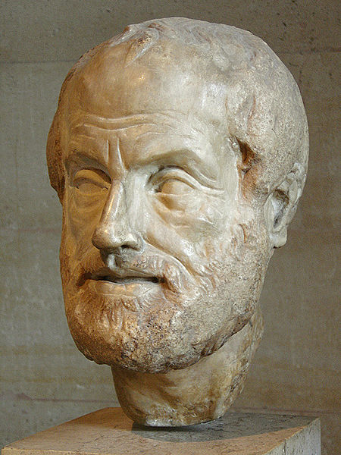
Politická filozofie, sociální etika
Obor založený Platonem (Ústava) a Aristotelem (Politika, Etika Nikomachova), který zkoumá politiku z hlediska hodnot.
Její součástí je aplikovaná etika – sociální etika:
  Politická etika
  Etika hospodářství
  Etika práva
  Etika války
  Environmentální etika
Předmětem jejich zkoumání je jednání formalizovaných sociálních celků, tedy institucí všeho druhu a všech velikostí; na rozdíl od etiky individuální, která zkoumá jednání lidského jedince.
Sociální etika na základě etických kritérií posuzuje vztahy, struktury, systémy pravidel, zákony, řády atd. z hlediska jejich spravedlnosti a podává návrhy na jejich zlepšení. Základní otázka sociální etiky zní: jsou institucionální útvary v dané společnosti spravedlivé?

Slide 16
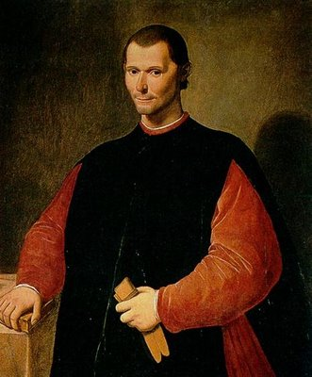
Niccolò Machiavelli (1469 – 1527, Florencie), italský politik, diplomat, spisovatel, historik a vojenský teoretik.
Podle Machiavelliho je politika umění, jak zacházet s mocí, aby se dosáhlo úspěchu. Moc ve skutečnosti nemá žádné teologické ani etické zdůvodnění.
Aby vládnoucí zvítězili, musí být bezohlední. Politická věda se má tedy zabývat tím, co je, a nikoli tím, co by mělo být. To je nová politická filozofie, zcela oddělující politiku od etiky.
I když se časy mění, lidé zůstávají v podstatě stejní. Nepřijímá tedy myšlenku o zdokonalování lidstva a člověka. Od lidí se podle Machiavelliho dá očekávat spíš zlo; k dobrému musí být vedeni nebo i donucováni.

Slide 17
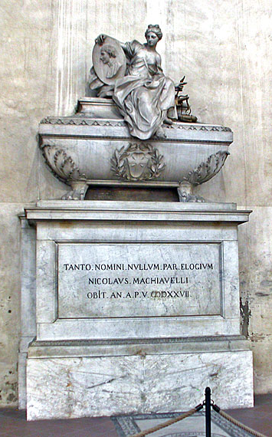
Vladař
Tento útlý spis (26 krátkých kapitol), věnovaný Lorenzovi Medicejskému, vyšel poprvé v roce 1532 (až po smrti Machiavelliho). Papež v roce 1532 povolil vydat Machiavelliho spisy, ale o dvacet let později se Vladař ocitl na seznamu zakázaných děl. Jezuité i protestanti psali proti Machiavellimu a snažili se vyvrátit jeho politickou filozofii v základě.
Vycházeli z něho však první teoretikové absolutismu (Thomas Hobbes), osvícenci ve Francii (Charles Montesquieu).
Ve Vladaři Machiavelli vůbec poprvé použil pojem stát (stato). Do té doby se ho neužívalo. Říkalo se politeia, res publica, civitas, regnum, imperium.

Slide 18
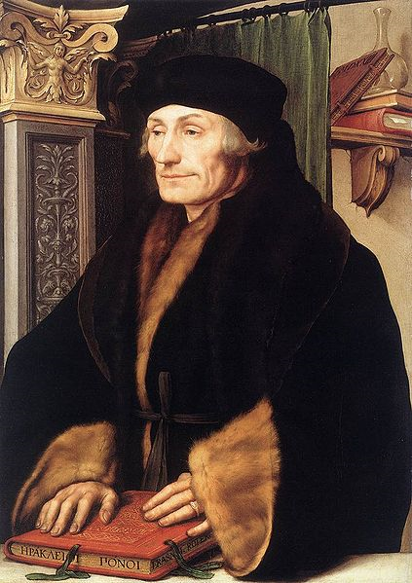
Erasmus Rotterdamský (1467 – 1536)
O výchově křesťanského vladaře
Knihu věnuje jako radu mladému králi Karlu V. Obecné principy cti a upřímnosti aplikuje na konkrétní úkoly knížete, kterého zobrazuje jako služebníka svého lidu. Dílo bývá srovnáváno s Machiavelliho Vladařem (1532) jako nejvýznamnější spis o vládě 16. století.
Porovnání: Machiavelli uvádí, že k udržení vlády politickou sílou je bezpečnější pro knížete být obávaný než milovaný. Erasmus preferuje opačné stanovisko a uvádí, že vladař pro spravedlivé a shovívavé vládnutí potřebuje všestranné vzdělání a musí se vyvarovat toho, aby se stal zdrojem útisku.

Slide 19
Ekonomika
Zakladatel moderní ekonomické vědy a otec klasické ekonomické školy, skotský ekonom a filozof Adam Smith (1723 – 1790), byl profesorem morální filozofie. Jeho stěžejní dílo Pojednání o původu a podstatě bohatství národů vychází z etického pohledu na lidskou společnost. Ukazuje, že společného dobra – cíle eticky prospěšného pro všechny – lze dosáhnout tím, že se všem vytvoří prostor k vlastnímu tvůrčímu podnikání a k práci zacílené na vlastní zisk.
Přestože další myslitelé (Oswald Nell-Breuning, Arthur Rich) rozvíjeli různá témata hospodářské etiky, současný hlavní ekonomický proud na jakékoli propojení mezi etikou a ekonomikou rezignoval. Staví na důsledném liberalismu, a proto jen v minimální míře přijímá státní regulaci, která by pomáhala vyrovnávat sociální rozdíly. (rozvojová pomoc: méně přes stát, více od filantropů…)
Tento proud sice přivedl některé státy k významnému ekonomickému růstu, není však schopen zajistit plnou zaměstnanost, odstraňovat chudobu, snižovat zadlužení rozvojových zemí a řešit dopady negativních externalit na životní prostředí.

Slide 20
Právo
Teorie přirozeného práva: právu stanovenému a vytvořenému lidmi (zákonodárcem), tedy právu pozitivnímu, je nadřazeno nepsané právo, které je součástí lidské přirozenosti – tedy právo přirozené. To spočívá především v základních obecně platných hodnotách a morálních zásadách, jež musí pozitivní právo respektovat.
Právní pozitivismus: považuje za právně relevantní pouze příkazy zákonodárce a žádnou další autoritu neuznává. Toto pojetí převážilo v naší kultuře v 19. století, zásadně ho však zpochybnila druhá světová válka: nacistické rasové zákony byly z pozitivně-právního hlediska naprosto v pořádku, odporovaly však přirozenému lidskému právu na život a na osobní důstojnost.
Celý moderní právní vývoj je poznamenán napětím mezi těmito dvěma směry. V západním světě však panuje shoda v tom, že v oblastech, kde jde o člověka a jeho důstojnost, je nezbytný návrat k přirozenoprávnímu pojetí. Projevem této shody je masivní důraz na obhajobu lidských práv, který přineslo právě poválečné období.

Slide 21
Instituce
Instituce, s nimiž vcházíme do kontaktu:
  Stát a jeho organizační složky
  Firmy (podnikatelské subjekty), jejíchž cílem je zisk
  Neziskové organizace
  Politické strany
  Církve
Postavení v/vůči organizaci:
  Ten, kdo přímo rozhoduje (majitel, manažer, volený zástupce)
  Podřízený – na rozhodování se podílí nepřímo (člen, zaměstnanec)
  Zákazník, klient, pacient
Cíl sociální etiky: navrhnout etická kritéria pro rozhodování v rámci instituce.

Slide 22
Sociálně-etické otázky
Jak mravná či nemravná je sociální politika?
Jak pravdivě má mluvit politik?
Je morální vstoupit do profesionální armády?
Má se umožnit manželství osob stejného pohlaví?
Je povinností člověka sledovat dění v politice, číst volební programy a účastnit se voleb?
Je správné přijímat migranty?
Jakou nese člověk zodpovědnost za přírodu? Má péče o životní prostředí nějaké mravní aspekty?
Může být oprávněný preventivní válečný úder?
Jaké mravní požadavky se mají uplatňovat ve vězeňství a trestání vůbec?

Slide 23
Předmět křesťanská sociální etika
Vědecký obor – součást teologické etiky .
Stanovuje etické principy, zásady a normy, které se týkají nikoli chování jedince (= individuální etika), ale správného fungování sociálních struktur – institucí (rodina, ekonomika, politika, zákony, kultura, sociální služby atd.). V tom je rozdíl oproti etice v sociální práci (Fischer), i teologické etice pro praxi (Milfait), které se týkají především rozhodování jednotlivého sociálního pracovníka.
Jako každá teologie vychází z Bible a z tradice církve.
Těsně souvisí s filozofií, politologií, sociologií, ekonomikou.
Na Jaboku je samostatným předmětem, neboť vytváří východisko pro etické jednání v sociální politice a částečně i v sociální práci – nabízí křesťanská kritéria k utváření politických a hospodářských systémů a institucí a k chování člověka v jejich rámci. Zároveň pomáhá k pochopení složitých strukturálních vazeb v současném globalizovaném světě.

Slide 24
Sociální nauka katolické církve
Katolická církev se v posledních 120 letech tímto tématem intenzivně zabývala a vytvořila ucelený systém názorů na sociální témata, který považuje za závazný pro své členy a za závažný návrh pro všechny lidi dobré vůle (sociální nauka církve – SNC). Vyjádřila ho v dokumentech magisteria a nejnověji v Kompendiu sociální nauky církve (2004, česky 2007).
Katolická církev považuje SNC za součást evangelizace, za jeden z pilířů nové evangelizace, která je závazná pro celou církev a pro každého jejího člena (JPII. – SRS). Je to druhá část jejího diakonického rozměru (vedle přímé sociální služby – charity), který je konstitutivním prvkem církve (vedle martyrie, liturgie a koinonie).
Ostatní církve nemají takto systematické vyjádření, procházejí vlastním vývojem, ale v poslední době se stále více podílejí na sociálním myšlení katolické církve; některé dokumenty vydávají společné ekumenické komise (např. u nás Pokoj a dobro).
Vzhledem k ekumenickému charakteru Jaboku se budeme zabývat pohledy různých církví, většinou však budeme vycházet ze SNC.

Slide 25
Základní literatura
Církevní dokumenty:
  2. vatikánský koncil: Gaudium et spes
  Kompendium sociální nauky církve
  Pokoj a dobro
  Sociální encykliky
  Sociální pastýřské listy
Další publikace:
  Anzenbacher, Arno: Křesťanská sociální etika, úvod a principy
  Martinek, Cyril: Cesta k solidaritě
  Marx, Reinhard: Kapitál
  Molitor, Bruno: Etika hospodářství
  Novak, Michael: Katolické sociální myšlení a liberální instituce
  Ockenfels, Wolfgang: Katolická sociální nauka
  Sutor, Bernhard: Politická etika
  Důstojně a radostně (Jabok 2012)

Slide 26
Témata přednášek
1. Úvod, literatura, definice individuální a sociální etiky, témata, metoda, bible a dějiny
2. Vývoj katolického sociálního myšlení, list Pokoj a dobro
3. Protestantská sociální etika a alternativní teologické směry v katolické církvi
4. Principy KSE: lidská důstojnost, společné dobro, solidarita, subsidiarita
5. Právo a právní kultura
6. Politika
7. Kultura, ekologie
8. Hospodářství
9. Práce, pracovní vztahy
10. Rodina
11. Mír, globální sociální spravedlnost

Slide 27
Organizace výuky
Metody výuky: přednášky, besedy s odborníky, instruktážní filmy, studium textů
Pomůcky: prezentace ppt na ISu, dokumenty a literatura, informace z internetu
Požadavky ke klasifikovanému zápočtu:
  test základních znalostí,
  ústní zkouška: prokázat hlubší znalost vybraného tématu ze speciální části

Slide 28
Etika
Vědecká (filozofická nebo teologická) disciplína, jejímž předmětem jsou správná pravidla (normy) lidského jednání (praxe).
Problémové okruhy etiky:
  Analytická etika (metaetika) – analýza jazyka morálky
  Fundamentální etika – základní problémy etiky (svědomí, svoboda vůle, pojem moralita, stanovení základního morálního principu, argumentace při zdůvodňování norem apod.)
  Normativní (aplikovaná) etika – aplikace etiky na určité okruhy jednání:
    Individuální etika
    Sociální etika
Kvalitní analýza problémů aplikované etiky předpokládá:
  objasnění metaetických a fundamentálně etických otázek
  odbornou kompetenci v daném oboru jednání (oblasti interakcí: např. politika, ekonomie, právo)

Slide 29
Sociální skutečnost
Sociální skutečností se rozumí společenská povaha člověka jako relativně samostatná předmětná oblast.
Vzájemné působení jednotlivců konstituuje oblast sociální skutečnosti potud, pokud má institucionální charakter.
Sociální zpevnění vzájemného působení lidí a lidských skupin ve strukturách představuje novou kvalitu – stav těchto struktur nelze vztahovat pouze k osobní odpovědnosti jednotlivců.
Hlavní oblasti sociálních skutečností:
  rodinná,
  oblast vědění a dovedností,
  ekonomická,
  politicko-právní,
  kulturně-náboženská.
Sociální oblast se jeví jako složitý útvar interagujících sociálních forem, jež jsou navzájem nadřazené, podřazené nebo paralelní.

Slide 30
Sociální etika
Sociální etika je součást etiky, která se zabývá morálním hodnocením sociální skutečnosti – na rozdíl od etiky individuální, která se týká praxe a odpovědnosti jedince.
Základní otázka: jsou institucionální útvary v dané společnosti spravedlivé?
Na základě kritérií posuzuje vztahy, struktury, systémy pravidel, zákony, řády atd. z hlediska jejich spravedlnosti a podává návrhy na jejich zlepšení.
Aplikace etických principů na konkrétní sociální skutečnost.

Slide 31
Sociální a individuální etika
Základní etická kritéria vztažená na:
Osobní odpovědnost,
individuálně přičitatelnou praxi,
motivace, postoje
Sociální danosti, instituce,
struktury, regulační systémy,
zákony, řády
Kategorie posouzení:
DOBRÉ – ŠPATNÉ
SPRAVEDLIVÉ - NESPRAVEDLIVÉ
INDIVIDUÁLNÍ ETIKA
SOCIÁLNÍ ETIKA

Slide 32
Vzájemný vztah individuální a sociální etiky
Člověk jako osobnost je nejen bytostí individuální, ale zároveň i bytostí sociální, která může společné hodnoty uskutečnit jen ve společenství.
Např.: Překonání ekologických problémů, nezaměstnanosti a problému třetího světa není v moci jedince. Spíše jsou pokroky v těchto problémech možné jen skrze komplexní kooperaci mezi více odpovědnými osobami rozdílných oblastí a systémů. Nakolik se jednotlivé osoby v tomto diskursním a kooperačním procesu morálně angažují, je téma individuální etiky. Jakým způsobem a k jakým cílům je třeba měnit dané instituce a sociální struktury je téma sociální etiky.
Dvě nedorozumění:
  Redukce sociální etiky na individuální etiku: sociální problémy se vyřeší samy od sebe, když jednotlivci budou jednat eticky správně - sociální problémy jsou vyvolávány jen osobními mezilidskými konflikty. Optimalizace sociálních poměrů nastane automaticky optimalizací osobní praxe (ekologie, válka, nezaměstnanost, třetí svět…).
  Redukce individuální etiky na sociální etiku: osobní jednání je viděno jenom jako nutný následek daných sociálních poměrů, struktur, regulačních systémů. Jedinec nenese odpovědnost.

Slide 33
Sociální etika základní a speciální
Základní sociální etika vychází z biblických a teologických kritérií a stanovuje hodnoty, principy a normy, které je třeba dodržet, aby dané sociální skutečnosti byly spravedlivé.
Speciální sociální etika se zabývá konkrétními sociálními skutečnostmi (stát, hospodářství, kultura, rodina, mezinárodní vztahy, ekologie, globální spravedlnost apod.), aplikuje na ně stanovené hodnoty, principy a normy a navrhuje, co lze udělat pro to, aby byly spravedlivější.

Slide 34
Interdisciplinární rámec
TEOLOGIE
Sociální dimenze zjevení
Základní všeobecné opce pro chudé, mír, spravedlnost, zachování stvoření atd.
FILOZOFIE
Diskurs o právu, státu,
ekonomice, kultuře
Systematická diferenciace relevantních základních pojmů: spravedlnost, svoboda, lidská práva atd.
SPECIÁLNÍ VĚDY
Sociologie, politologie,
ekonomie, právo
Konkretizace biblických opcí s využitím filozofických pojmů v jednotlivých dílčích systémech.

